Slide 1
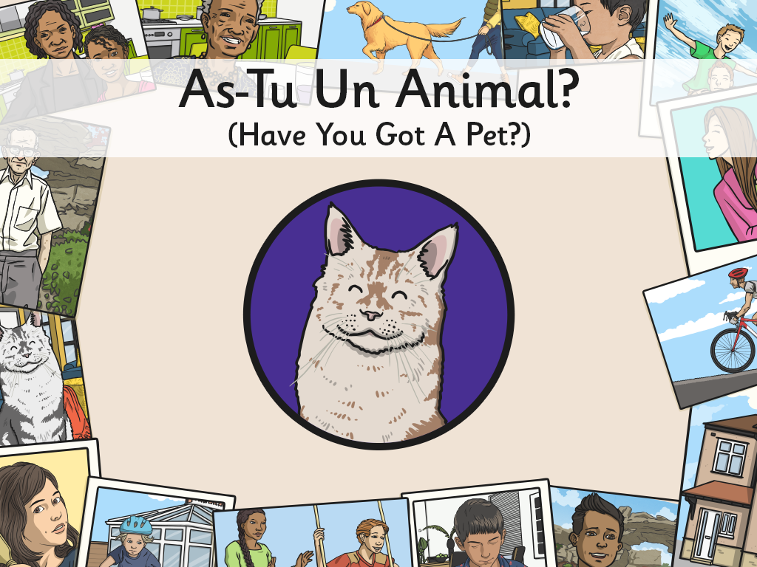


Slide 2
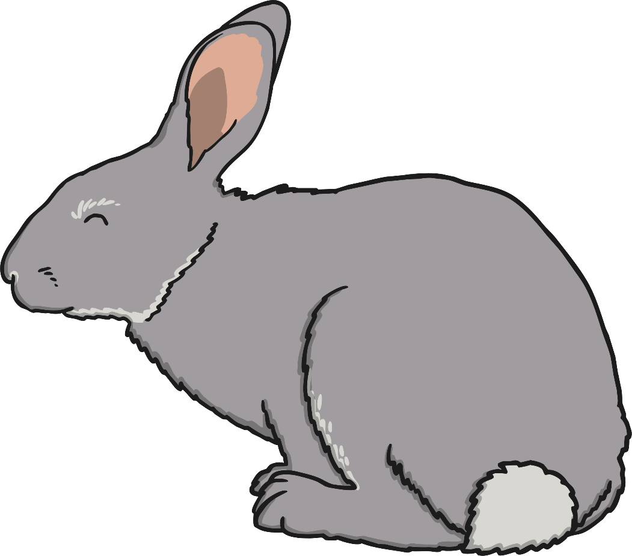
Today we are going to recap our French pet names from two weeks ago.
Qu’est-ce que c’est?
(This means ‘What is this?’)
C’est un lapin!
(C’est means this is, un means one or a and lapin means rabbit so: This is a rabbit.)

Slide 3



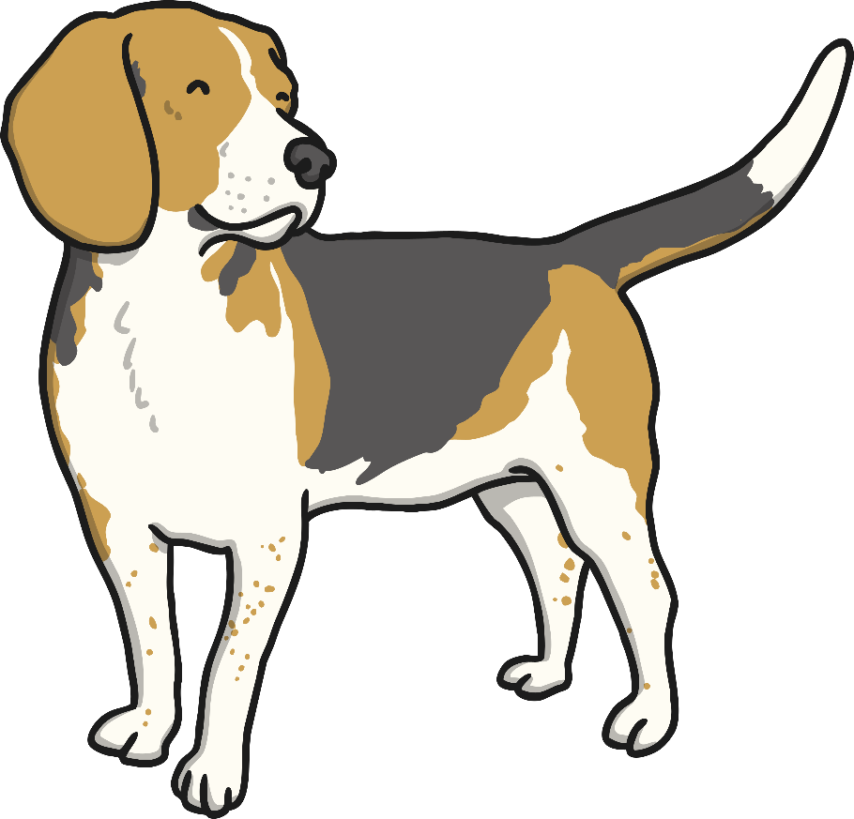
Qu’est-ce que c’est ?
C’est...
un chien.

Slide 4
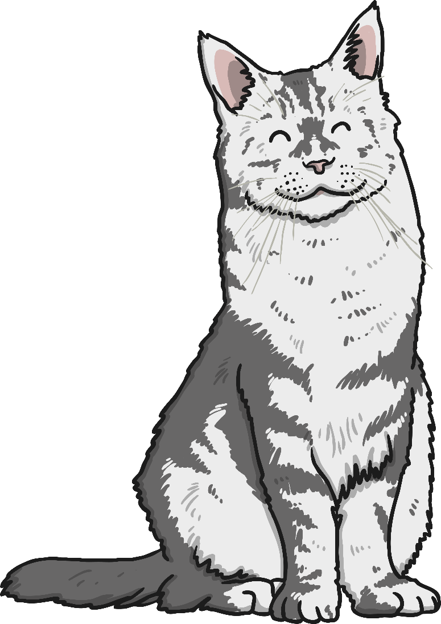
Qu’est-ce que c’est ?
C’est...
un chat.

Slide 5
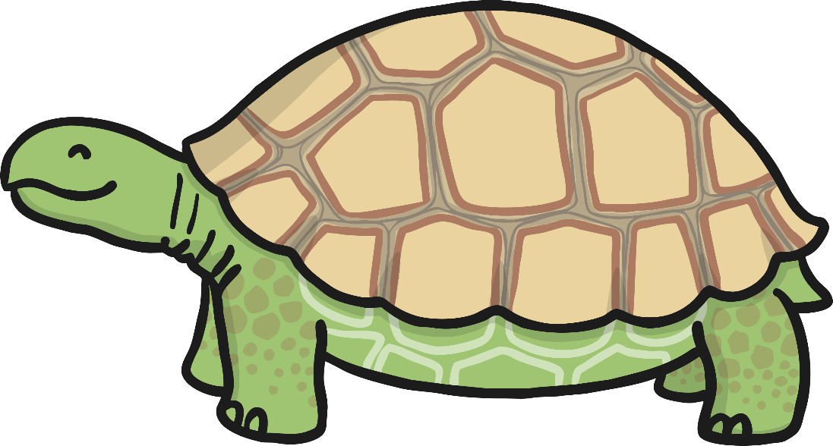
Qu’est-ce que c’est ?
C’est...
une tortue.

Slide 6
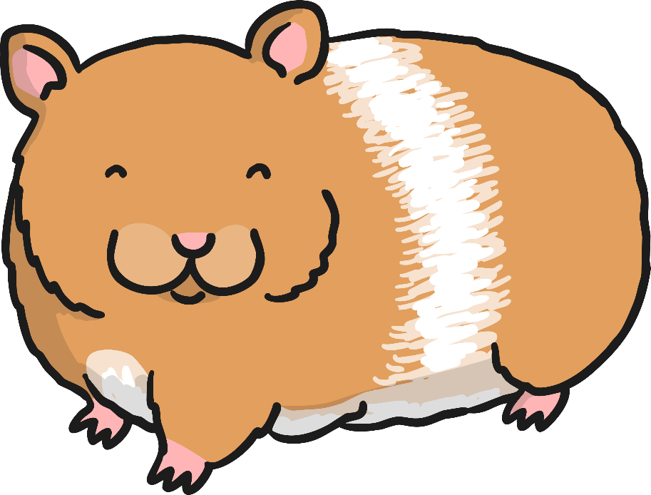
Qu’est-ce que c’est ?
C’est...
un hamster.

Slide 7

Qu’est-ce que c’est ?
C’est...
un poisson.

Slide 8
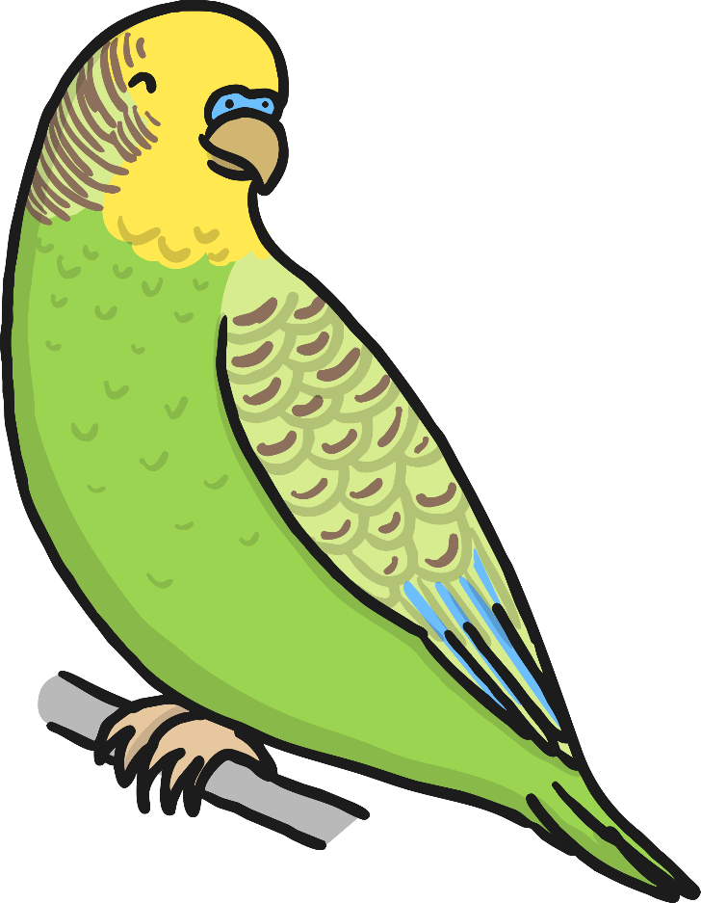
Qu’est-ce que c’est ?
C’est...
un oiseau.

Slide 9
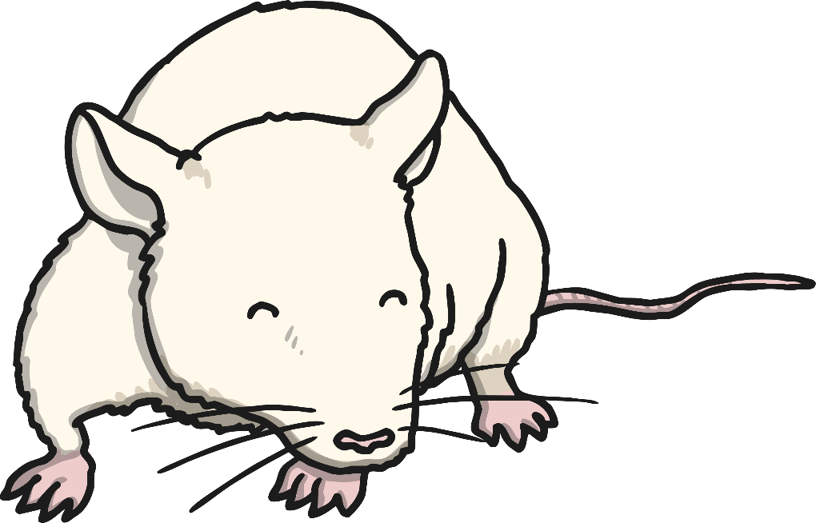
Qu’est-ce que c’est ?
C’est...
une souris.

Slide 10
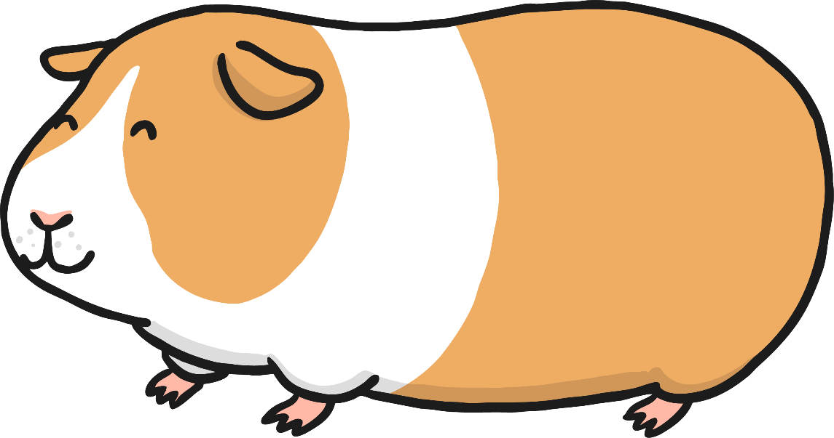
Qu’est-ce que c’est ?
C’est...
un cochon d’inde.

Slide 11
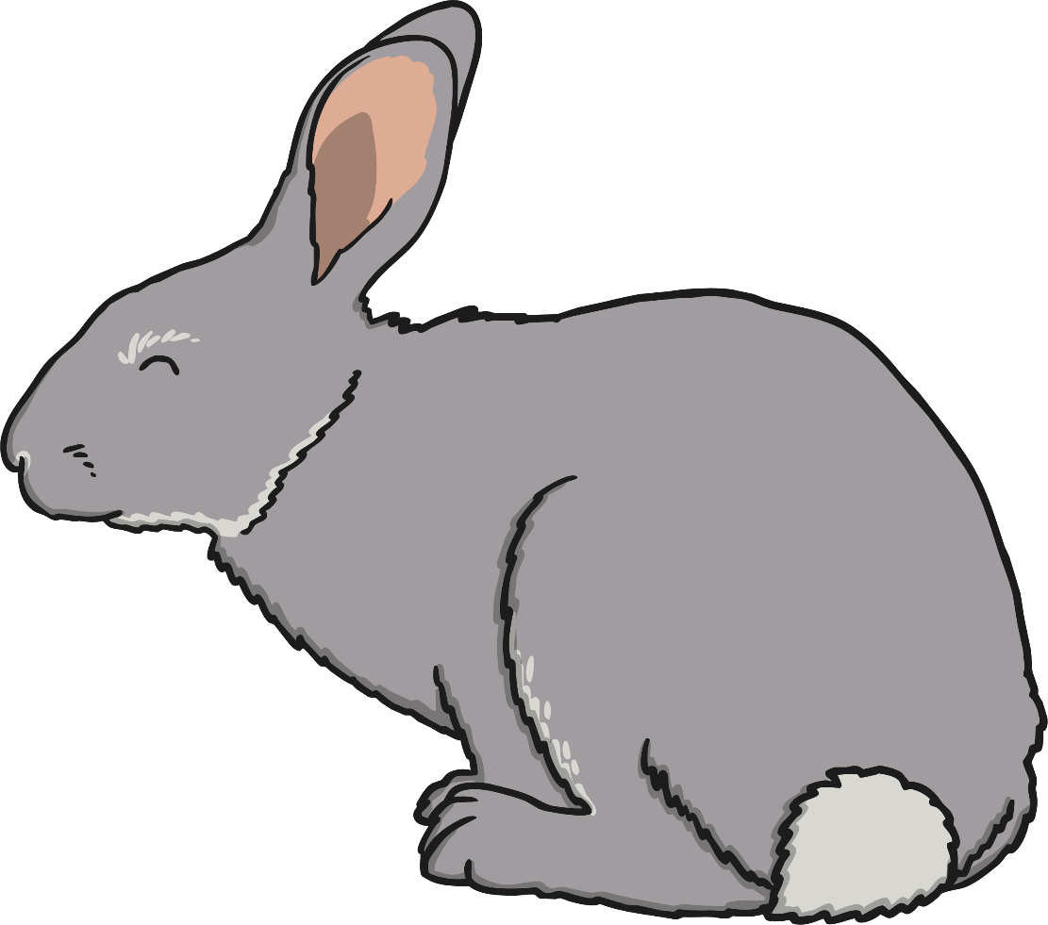
Qu’est-ce que c’est ?
C’est...
un lapin.

Slide 12
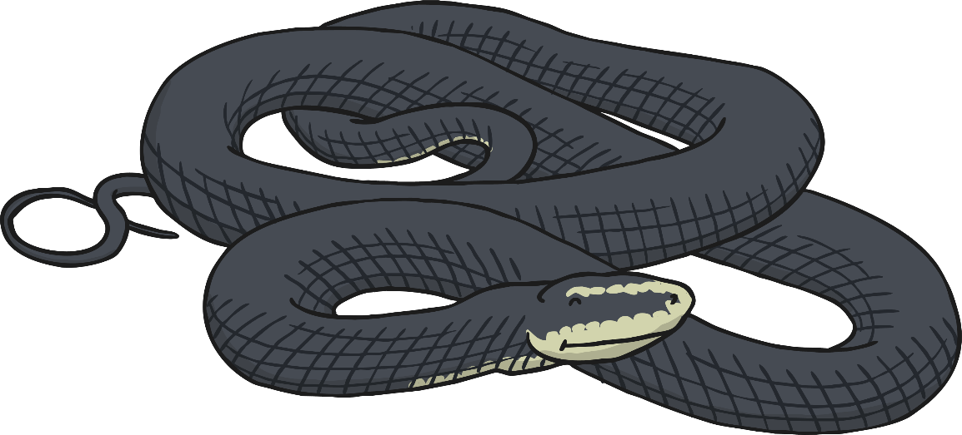
Qu’est-ce que c’est ?
C’est...
un serpent.

Slide 13
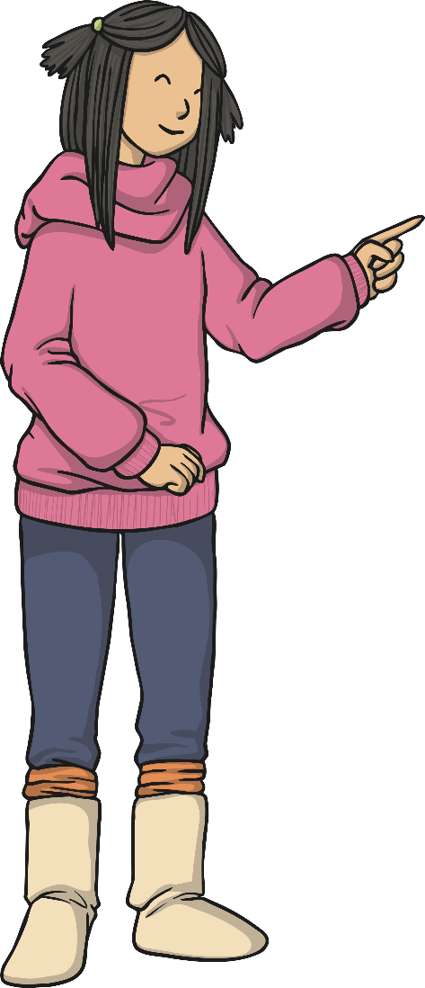


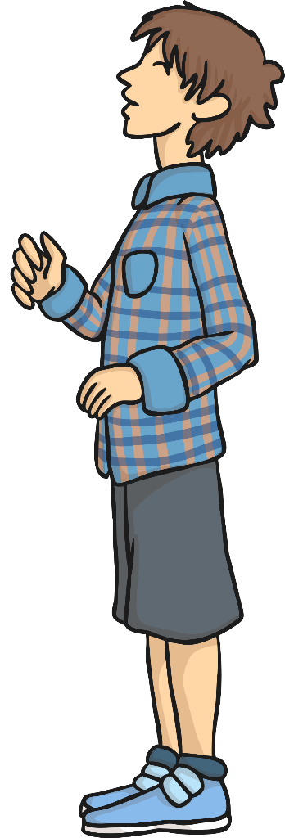

Now we want to be able to ask and answer questions.
As-tu un animal?
Oui, j’ai un chien.

Slide 14
What are they saying?
As-tu un animal?
Oui, j’ai un chien.
As-tu – Do you have
un – one/a/an
animal - animal
Oui – Yes
j’ai – I have
un – one/a/an
chien - dog

Slide 15
What are they saying?
As-tu un animal?
Oui, j’ai un chien.
She is asking, ‘Do you have an animal?’
He is responding by saying, ‘Yes, I have a dog.’

Slide 16

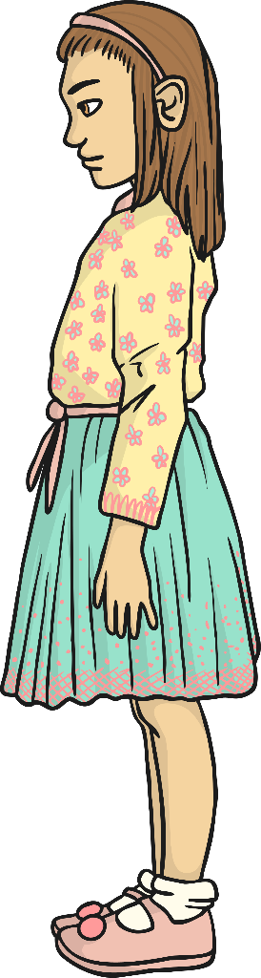
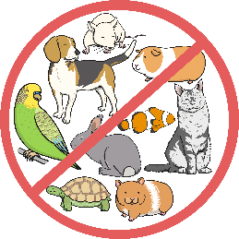
What are they saying?
As-tu un animal ?
Non, je n’ai pas d’animal.

Slide 17
What are they saying?
Non, je n’ai pas d’animal.
As-tu un animal?
As-tu – Do you have
un – one/a/an
animal - animal
Non – No
je – I
n’ai – don’t have
d’animal – any animal

Slide 18
What are they saying?
As-tu un animal ?
Non, je n’ai pas d’animal.
The first girl is asking, ‘Do you have an animal?’
The other girl is responding by saying, ‘No, I don’t have an animal.’

Slide 19
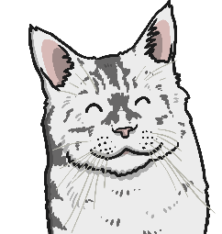
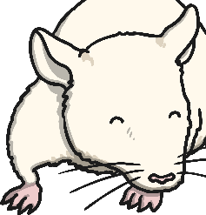

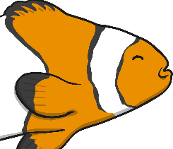
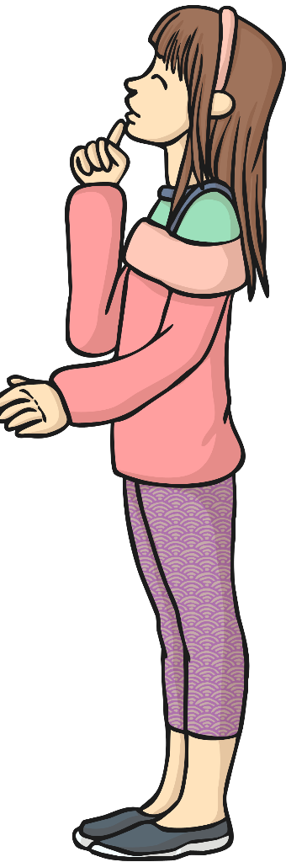

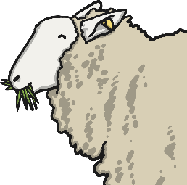
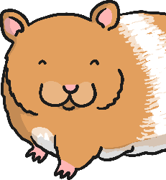
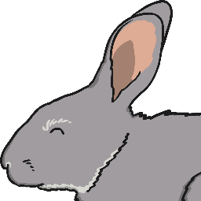
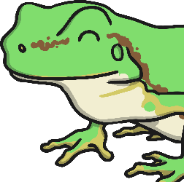
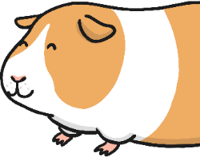
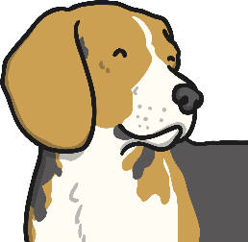
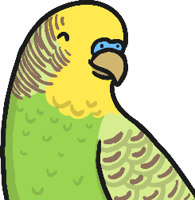
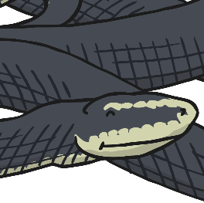
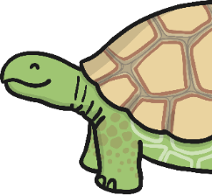
Now try it yourself – ask someone if they have an animal and then swap over if you can. If not, just try practising by yourself.
As-tu un animal ?
Oui, j’ai un/une...

